Slide 1
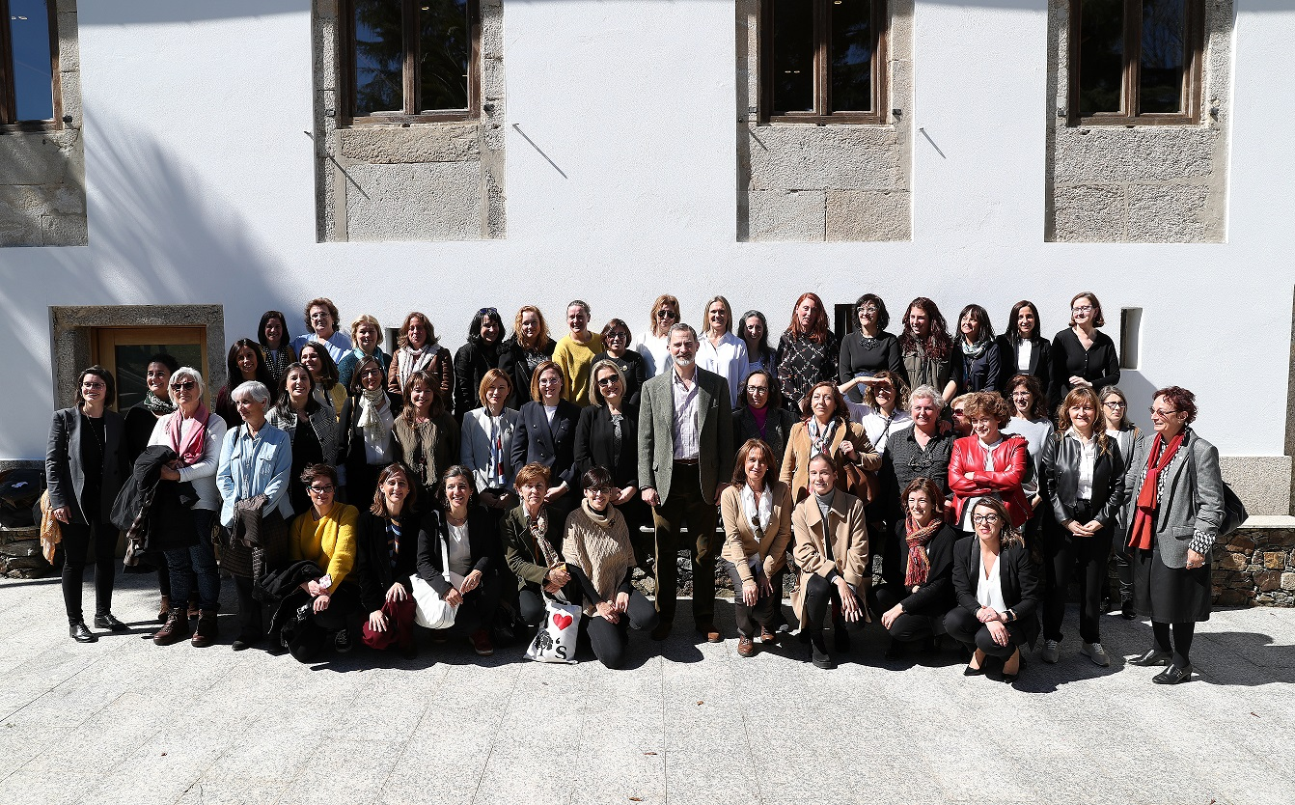
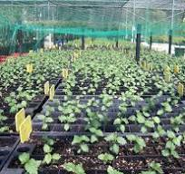
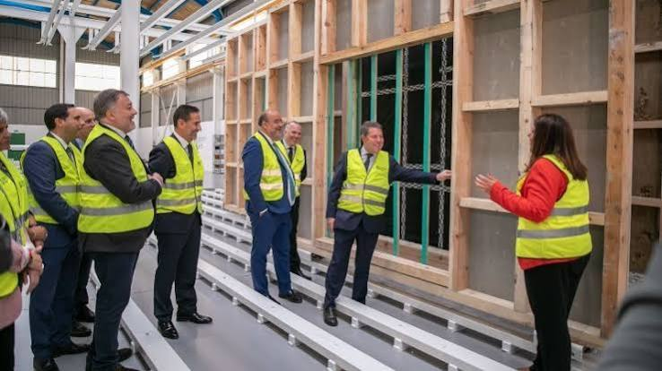

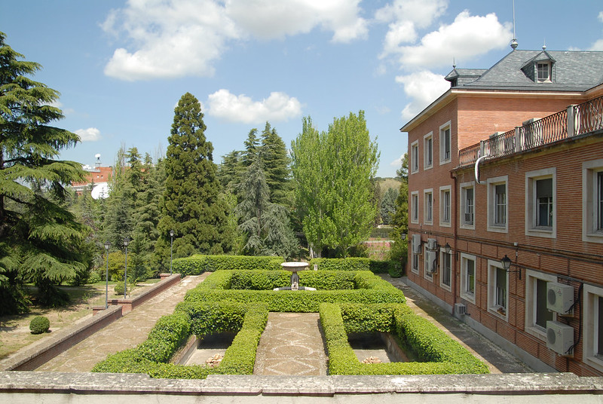
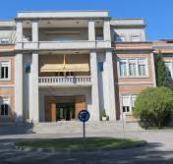
Jornada profesional, visita a empresa e institución
del sector forestal (Cuenca Madrid, 8 y 9 de junio de 2026)
para alumnos del Máster en Ingeniería de Montes

